Slide 1

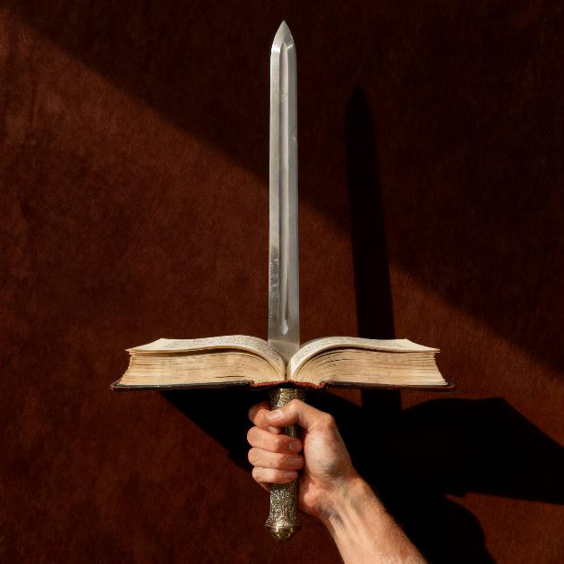

বাইবেলের ভূমিকা
পাঠ ৪, ২৫ই এপ্রিল, ২০২৬-এর জন্য

Slide 2

“কারণ ঈশ্বরের বাক্য জীবন্ত ও কার্য্যকরী এবং দুধার খড়গ থেকে তীক্ষ্ণ এবং প্রাণ ও আত্মা, গ্রন্থি ও মজ্জা, এই সবের বিভেদ করে এবং এটা মনের চিন্তা ও উদ্দেশ্যে উপলব্ধি করতে সক্ষম;” (ইব্রীয় ৪:১২)
Notes:
Buscar en biblia-espada

Slide 3


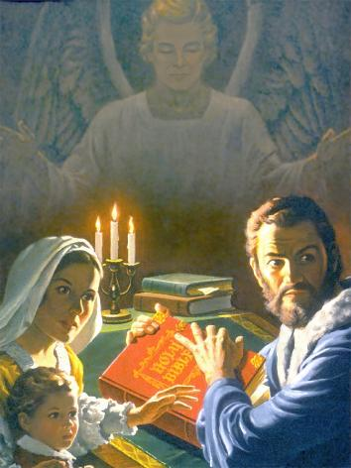
বাইবেল বিশ্বের সবচেয়ে বেশি বিক্রি হওয়া বই, যা বিক্রির তালিকায় দ্বিতীয় স্থানে থাকা বইটির চেয়েও পাঁচ গুণ বেশি বিক্রি হয়। তবে পরিস্থিতি সবসময় এমন ছিল না।
এমন এক সময় ছিল যখন একটি বাইবেল নিজের কাছে রাখা, সেটি পড়া, এমনকি তা নিয়ে কথা বলাও কারাদণ্ড, নির্যাতন এবং এমনকি মৃত্যুর কারণ হতে পারত।
ঈশ্বরের বিশেষ সুরক্ষা না থাকলে বাইবেল অনেক আগেই বিলুপ্ত হয়ে যেত। কিন্তু কেন? এই বইটির মধ্যে এমন কী বিশেষত্ব আছে যার কারণে এটি একই সাথে এত জনপ্রিয় এবং এত ঘৃণিত?
বাইবেলের শত্রু
বাইবেল পড়ার সঠিক ও ভুল পদ্ধতিসমূহ
বাইবেল কী?
বাইবেল পাঠের ইতিবাচক প্রভাবসমূহ
বাইবেলের বন্ধুগণ

Slide 4


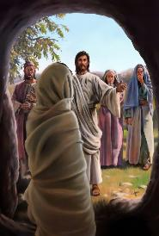
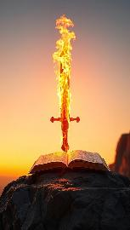

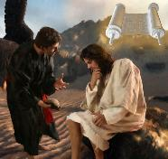
বাইবেলের শত্রু
“এবং উদ্ধারের শিরস্ত্রাণ ও আত্মার খড়গ, অর্থাৎ ঈশ্বরের বাক্য গ্রহণ কর।” (ইফিষীয় ৬:১৭)
ঈশ্বরের কথিত বাক্য কী করতে সক্ষম, তা নিয়ে চিন্তা করুন: জীবন সৃষ্টি করা ও দান করা (গীতসংহিতা ৩৩:৬), অথবা মৃতকে জীবিত করা (যোহন ৫:২৮-২৯)।
ঈশ্বরের লিখিত বাক্য—বাইবেল কী করতে পারে? এটি আমাদের রক্ষা করার (ইফিষীয় ৬:১৭ খ) এবং আমাদের রূপান্তরিত করার ক্ষমতা রাখে (ইব্রীয় ৪:১২)। যিশু প্রলোভনের বিরুদ্ধে নিজেকে রক্ষা করার জন্য বাইবেল ব্যবহার করেছিলেন (মথি ৪:৪, ৭, ১০)।
শয়তান জানে যে বাইবেলের শক্তির বিরুদ্ধে সে শক্তিহীন। তাই, সে এটিকে শারীরিকভাবে ধ্বংস করার চেষ্টা করেছে। কিন্তু সে ব্যর্থ হয়েছে, কারণ বাইবেল সোসাইটিগুলো হাজার হাজার কপি বিতরণ করতে শুরু করে। এরপর সে উচ্চতর সমালোচনার (higher criticism) মাধ্যমে এর বিশ্বাসযোগ্যতা নষ্ট করার চেষ্টা করেছিল। এখন সে আমাদের সময়কে অন্যান্য কাজে ব্যস্ত রাখার মাধ্যমে আমাদের বাইবেল পাঠ থেকে বিরত রাখার চেষ্টা করছে।
আমি কি তাকে এভাবেই পার পেয়ে যেতে দেব? আমি কি আমার সময়সূচী থেকে বাইবেল পড়ার জন্য কিছুটা সময় বের করতে পারি না? এটি পাঠ করা আমাদের রূপান্তরিত করে এবং আমাদের সবচেয়ে বড় শত্রু—শয়তানের বিরুদ্ধে আমাদের শক্তিশালী করে তোলে।

Slide 5

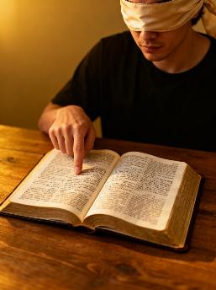
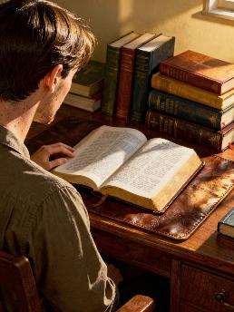


বাইবেল পড়ার সঠিক ও ভুল পদ্ধতিসমূহ
“তুমি নিজেকে ঈশ্বরের কাছে পরীক্ষাসিদ্ধ লোক হিসাবে দেখাতে যত্ন কর, এমন সেবক হও, যার লজ্জা পাওয়ার প্রয়োজন নেই, যে সত্যের বাক্য ভালোভাবে ব্যবহার করতে জানে।” (২ তীমথিয় ২:১৫)
ভুল পদ্ধতিসমূহ
এমন কিছু খুঁজে বের করা যা আমাদের দৃষ্টিভঙ্গির সাথে মিলে যায়
উদ্দেশ্যহীনভাবে, এলোমেলোভাবে পাঠ্যাংশ নির্বাচন করা
সঠিক পদ্ধতিসমূহ
ঈশ্বরের ইচ্ছা জানার চেষ্টা করা
একটি সুশৃঙ্খল বা পদ্ধতিগত অধ্যয়ন পরিচালনা করা
যে অংশগুলো আমরা পছন্দ করি সেগুলো বেছে নেওয়া এবং যে অংশগুলো আমরা অপছন্দ করি তা বর্জন করা।
কোনো পাঠ্যাংশকেই বর্জন না করে বরং সবগুলোকে বিশ্লেষণ করা।
বাইবেল বিষয়ে আমাদের অধ্যয়ন হওয়া উচিত যুক্তিনির্ভর, কিন্তু বাইবেলের বার্তা সঠিকভাবে বোঝার জন্য আমাদের যুক্তিকে অবশ্যই পবিত্র আত্মার শক্তির কাছে সমর্পণ করতে হবে।
কেন? কারণ আমাদের বিচারবুদ্ধি সীমাবদ্ধ এবং সবসময় নির্ভরযোগ্য নয়। এই কারণেই, বাইবেল অধ্যয়নের সময় আমাদের অবশ্যই এর লেখকের (অর্থাৎ ঈশ্বরের) প্রজ্ঞা বা জ্ঞান অন্বেষণ করতে হবে।

Slide 6
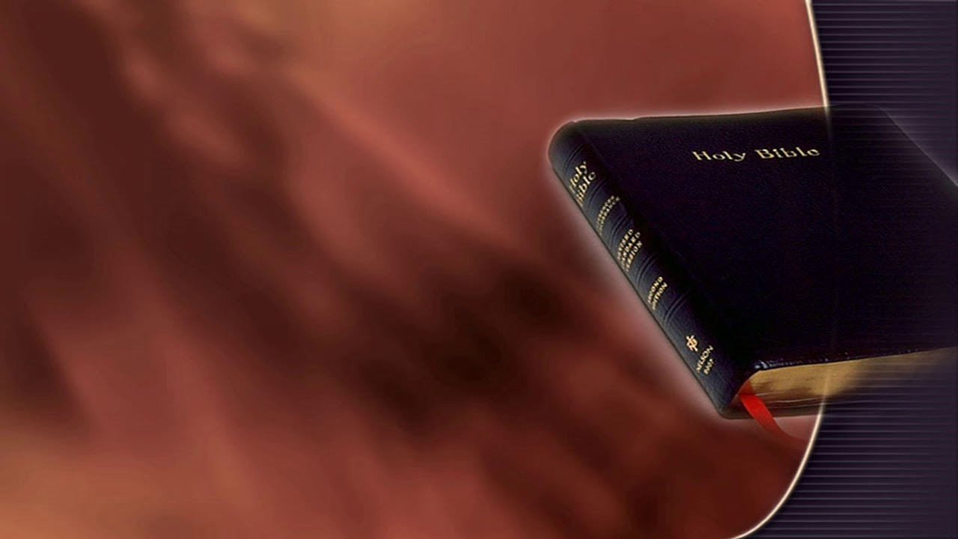
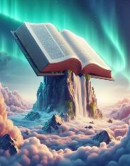
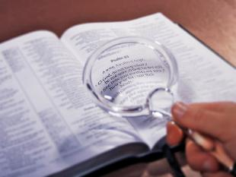
বাইবেল কী?
"আমাদের সমাজে, এমনকি খ্রীস্টীয় মণ্ডলীর মধ্যেও এমন একটি বিশ্বাস প্রচলিত রয়েছে যে সত্য আপেক্ষিক; অর্থাৎ এমন কোনো সত্য নেই যা সময়ের সাথে সাথে ধ্রুবক এবং অপরিবর্তনীয় থাকে।
“তোমার সমস্ত বাক্য সত্য, তোমার প্রত্যেকটি আদেশ চিরস্থায়ী।”
(গীতসংহিতা ১১৯:১৬০)
যাইহোক, বাইবেল—ঈশ্বরের বাক্য হিসেবে—পরম সত্যের অধিকারী হওয়ার দাবি করে (গীতসংহিতা ১১৯:১৬০; যোহন ১৭:১৭; যাকোব ১:১৮)। এটি বিশুদ্ধ হওয়ার এবং মানুষের কূটতর্কের বিরুদ্ধে একটি সুরক্ষাকবচ হওয়ার দাবি রাখে (হিতোপদেশ ৩০:৫)। আমরা যদি এর সাথে আমাদের নিজস্ব কোনো 'সত্য' যোগ করি, তবে আমরা ঈশ্বরের সামনে মিথ্যাবাদী হিসেবে গণ্য হতে পারি (হিতোপদেশ ৩০:৬)।
যেকোনো দাবি বা যেকোনো সত্যকে অবশ্যই বাইবেল দ্বারা যাচাই করতে হবে। আমরা যেটিকে সত্য বলে মনে করি এবং বাইবেলে যা বলা হয়েছে, এই দুটির মধ্যে যখন কোনো বৈপরীত্য দেখা দেয়, তখন দুটি সম্ভাবনা থাকে: হয় আমরা ভুল করছি, অথবা আমরা বাইবেলের ভুল ব্যাখ্যা করছি।

Slide 7



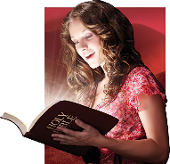


বাইবেল পাঠের ইতিবাচক প্রভাবসমূহ
“আমি তোমার বাক্য হৃদয়ে সঞ্চয় করে রেখেছি, যেন আমি তোমার বিরুদ্ধে পাপ না করি। ” (গীতসংহিতা ১১৯:১১)
এমনকি বাইবেলের চরম শত্রুরাও যা অস্বীকার করতে পারে না, তা হলো মানুষকে রূপান্তরিত করার ক্ষেত্রে এর অসীম শক্তি। পৌল একে একটি তলোয়ারের সাথে তুলনা করেছেন যা প্রচণ্ড শক্তির অধিকারী।
এটি আমাদের নিজেদেরকে ঠিক সেইভাবে দেখতে সাহায্য করে, যেমন আমরা বাস্তবে" (ইব্রীয় ৪:১২)
এটি আমাদের পাপ থেকে দূরে রাখে
(গীতসংহিতা ১১৯:১১)
এটি আমাদের আত্মার খাদ্য" (যিরমিয় ১৫:১৬)
এটি আমাদের আত্মিকভাবে বৃদ্ধি পেতে সাহায্য করে" (১ পিতর ২:২)
তিনি আমাদের জীবন দান করেন"
(যোহন ৬:৬৩)
বাইবেলের মতো অন্য কোনো বই আমাদের ওপর এতটা প্রভাব ফেলতে পারে না। আমরা যখন আমাদের জীবনে এর শিক্ষাগুলো গ্রহণ করতে ইচ্ছুক হই, তখন আমরা আরও ভালোর দিকে পরিবর্তিত হই।
আমরা যখন খোলা মনে এটি পাঠ করি এবং পবিত্র আত্মার আলোকবর্তিকার জন্য ঈশ্বরের কাছে প্রার্থনা করি, তখন আমাদের জীবন রূপান্তরিত হয়।

Slide 8

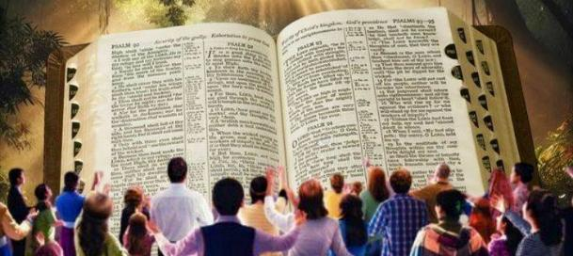
“এই কারণে আমরাও সবদিন ঈশ্বরের ধন্যবাদ করছি। আমাদের কাছে ঈশ্বরের পাঠানো বাক্য পেয়ে, তোমরা মানুষদের বাক্য নয়, কিন্তু ঈশ্বরের বাক্য বলে তা গ্রহণ করেছিলে; তা সত্যই ঈশ্বরের বাক্য এবং তোমরা বিশ্বাসী তোমাদের মধ্যে নিজ কার্য্য সম্পন্ন করছো।” (১ থিষলনীকীয় ২:১৩)
বাইবেলের বন্ধুগণ
যখন আমরা বাইবেলকে এইভাবে গ্রহণ করি...
এটি ঈশ্বরের সাথে আমাদের সম্পর্কের অবস্থা প্রকাশ করে
এটি আমাদের বলে দেয় কীভাবে সেই সম্পর্ককে আরও শক্তিশালী করা যায়
আমরা এক ক্রমান্বয়িক রূপান্তরের মধ্য দিয়ে যাচ্ছি
আমরা যীশুর নিকটবর্তী হই
এটি আমাদের পরিত্রাণের জন্য জ্ঞানী করে তোলে
আমরা সত্যের জ্ঞানে বৃদ্ধি পাচ্ছি
আমাদের বিশ্বাস বৃদ্ধি পায় এবং শক্তিশালী হয়
আমাদের আশা আছে
আমরা সচেতন যে এক উন্নত, চিরস্থায়ী এবং চমৎকার জীবন আমাদের জন্য অপেক্ষা করছে
বাইবেলের বন্ধুগণ এই সচেতনতা নিয়ে এটি পাঠ করেন যে, এটি ঈশ্বরের জীবন্ত বাক্য (১ থিষলনীকীয় ২:১৩)। কিন্তু আমি কীভাবে সেই দৃঢ় বিশ্বাসে পৌঁছাতে পারি?
পৌল আমাদের বলেন যে, এর জন্য আমাদের আত্মিক বিচারবুদ্ধি প্রয়োজন, অর্থাৎ আত্মিক বিষয়গুলো বোঝার ক্ষমতা (১ করিন্থীয় ২:১৪)। অতএব, বাইবেলের ঐশ্বরিক বার্তা উপলব্ধি করা হলো আমাদের অন্তরে কার্যরত পবিত্র আত্মার কাজ।

Slide 9

বাইবেল সত্যকে এমন সহজভাবে এবং মানুষের হৃদয়ের প্রয়োজন ও আকাঙ্ক্ষার সাথে এমন নিখুঁত সামঞ্জস্য রেখে উন্মোচন করে, যা উচ্চশিক্ষিত ও মার্জিত রুচির মানুষদের বিস্মিত ও মুগ্ধ করেছে; আবার একই সাথে এটি অতি সাধারণ ও অশিক্ষিত মানুষদেরও পরিত্রাণের পথ বুঝতে সাহায্য করে। অথচ এই সহজভাবে ব্যক্ত সত্যগুলো এমন উন্নত, সুদূরপ্রসারী এবং মানুষের বোধগম্যতার এতটাই ঊর্ধ্বে যে, ঈশ্বর স্বয়ং এগুলো ঘোষণা করেছেন বলেই আমরা তা গ্রহণ করতে পারি। [...] একজন মানুষ বাইবেল নিয়ে যত বেশি অনুসন্ধান করেন, ততই তাঁর এই দৃঢ় বিশ্বাস আরও গভীর হয় যে এটি জীবন্ত ঈশ্বরের বাক্য; এবং ঐশ্বরিক প্রত্যাদেশের মহিমার সামনে মানুষের যুক্তি মস্তক অবনত করে।
EGW (Steps to Christ, p. 107)

